Slide 1
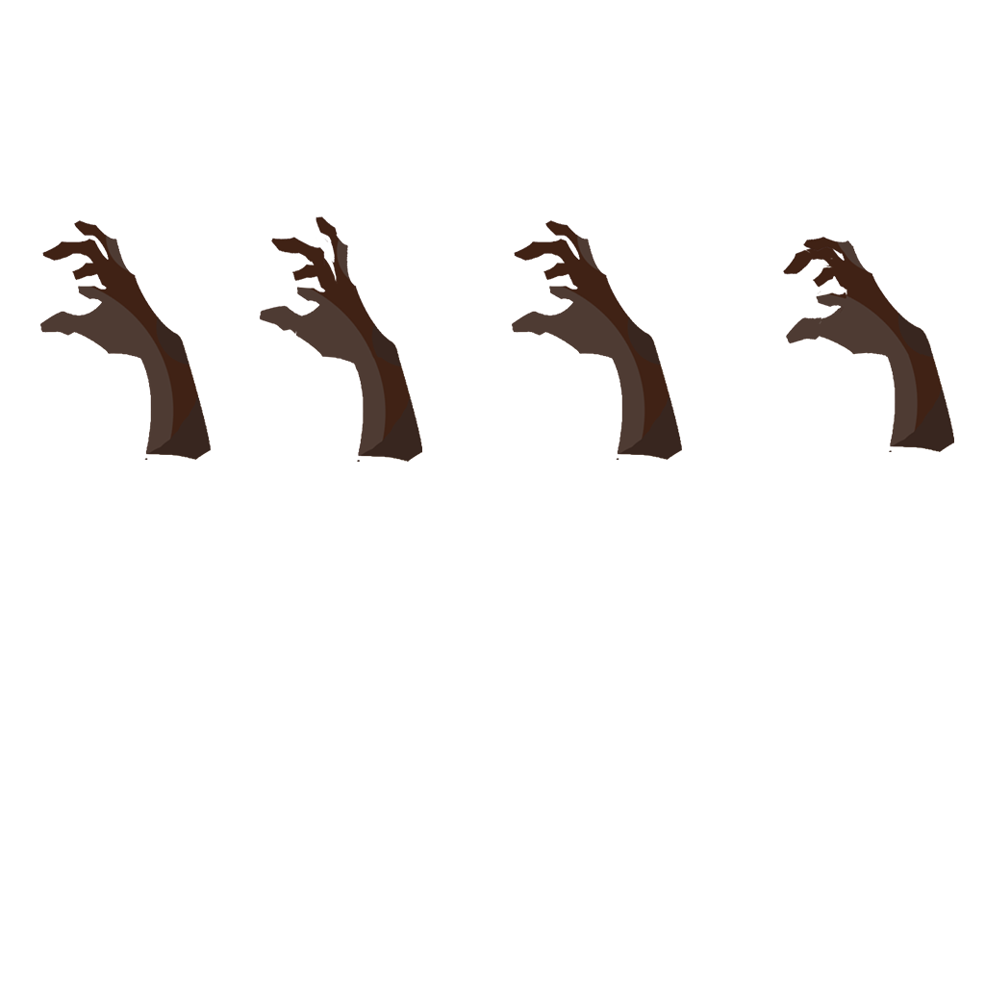
The floor is moor
Zwei Eltern suchen ihr verlorenes Kind.
Ein Sturm, ein Gewitter, Geschrei, Dunkelheit und ein Blitz. Was ist passiert? Wie das genau passiert ist soll ein Mysterium bleiben. Auch ingame wird es nie erklärt….

Slide 2
Artstyle: Grafisch, zurückgehalten, wenig Details. wenig Details = mehr Raum für eigene Geschichten keine Gesichter

Slide 3
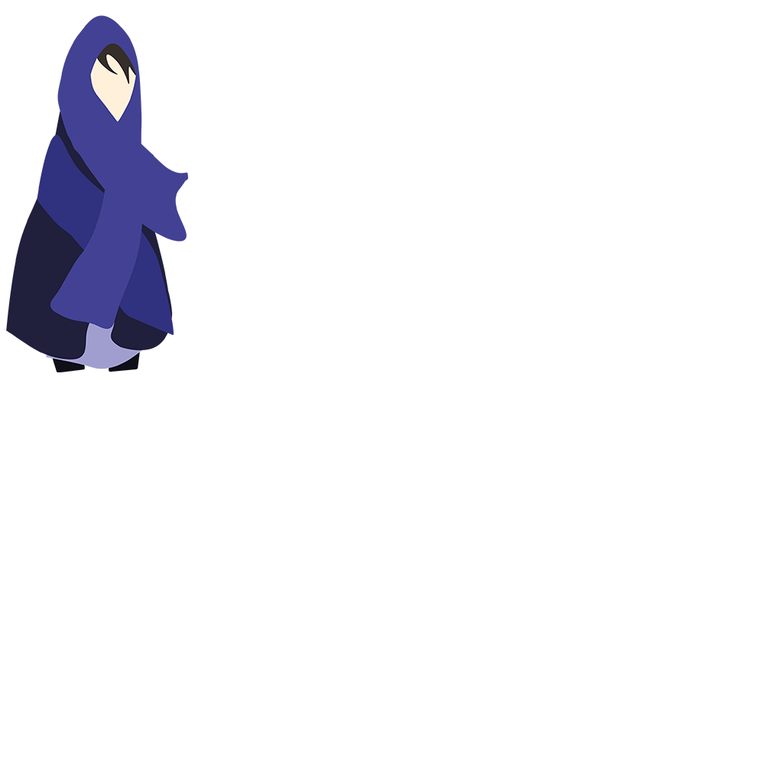
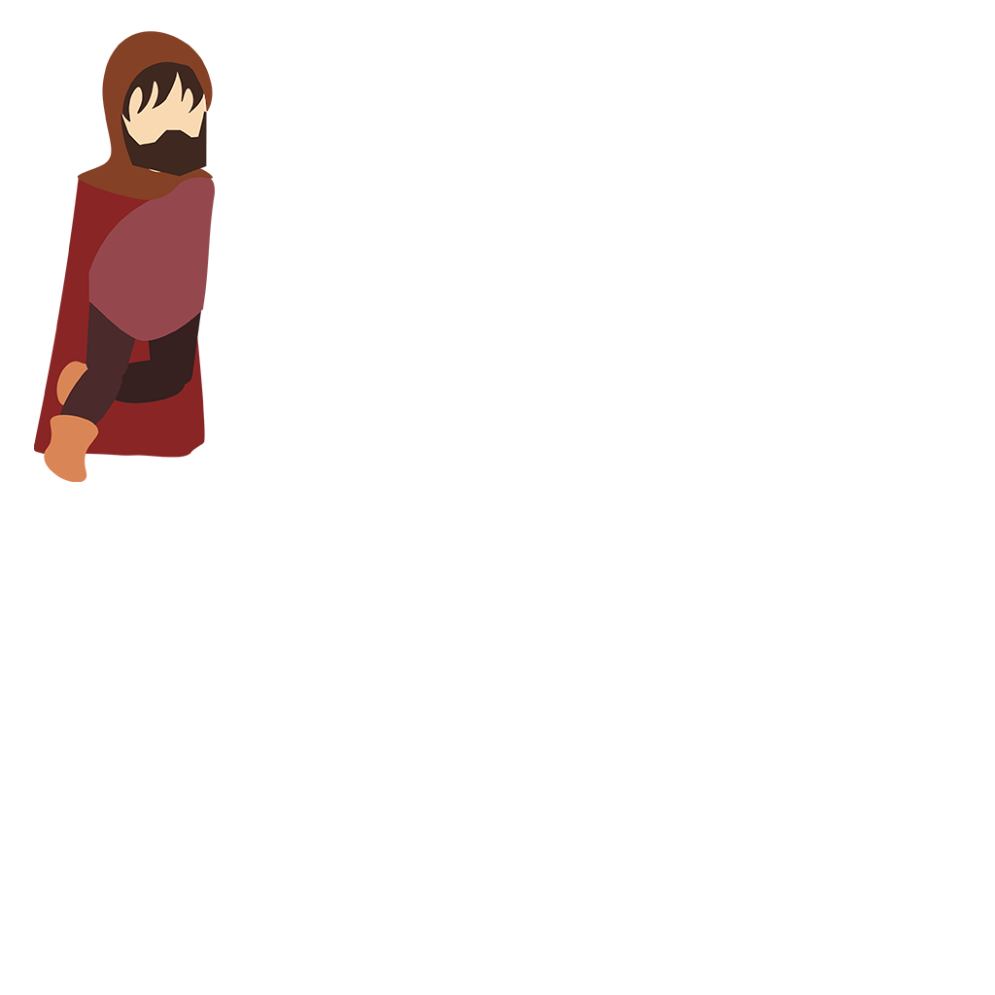
Rot-Blau Eckig-rund-3eckig-rund

Slide 4

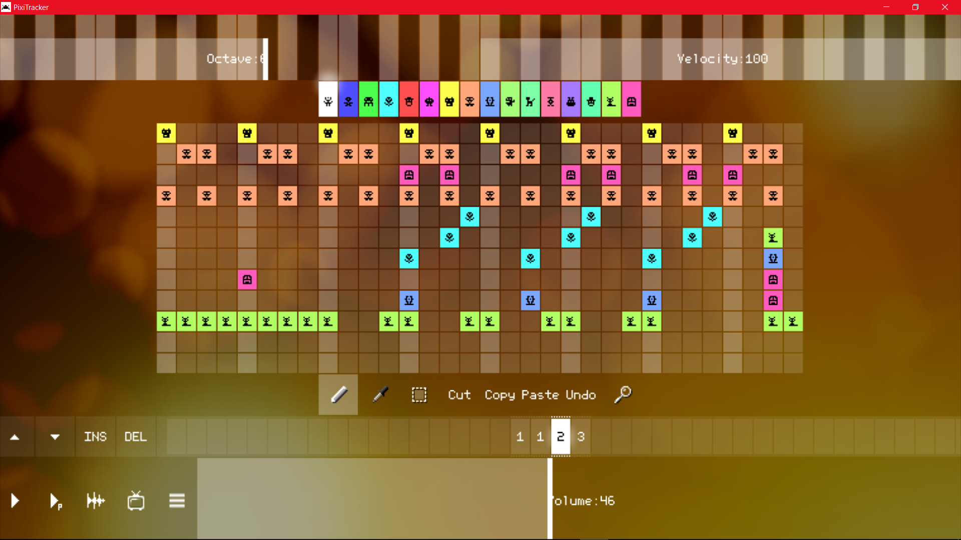
sound

Slide 5
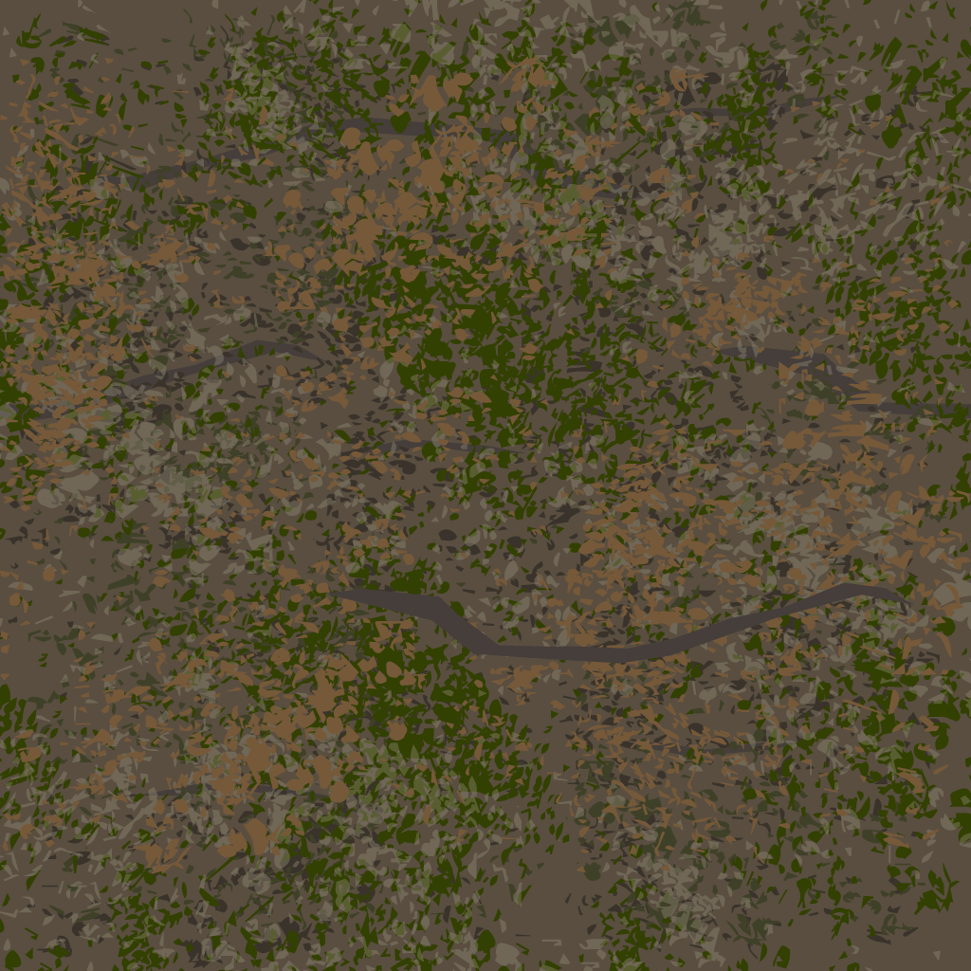


Slide 6
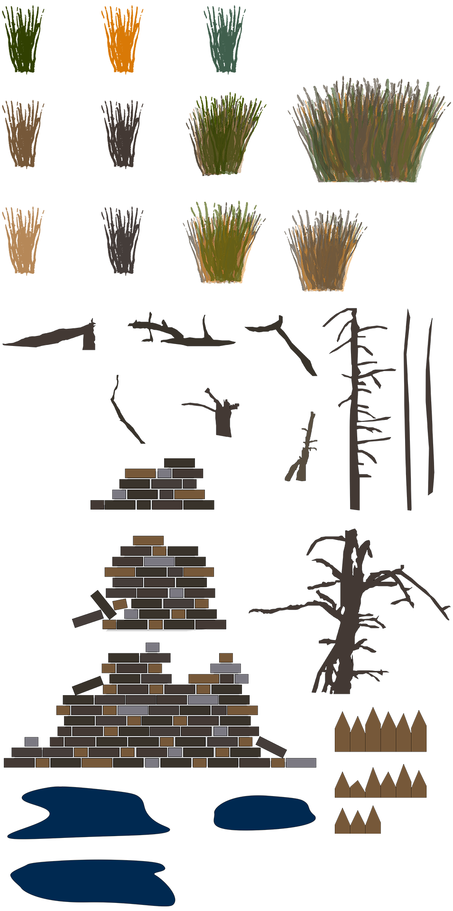
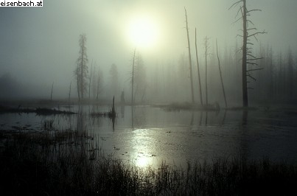
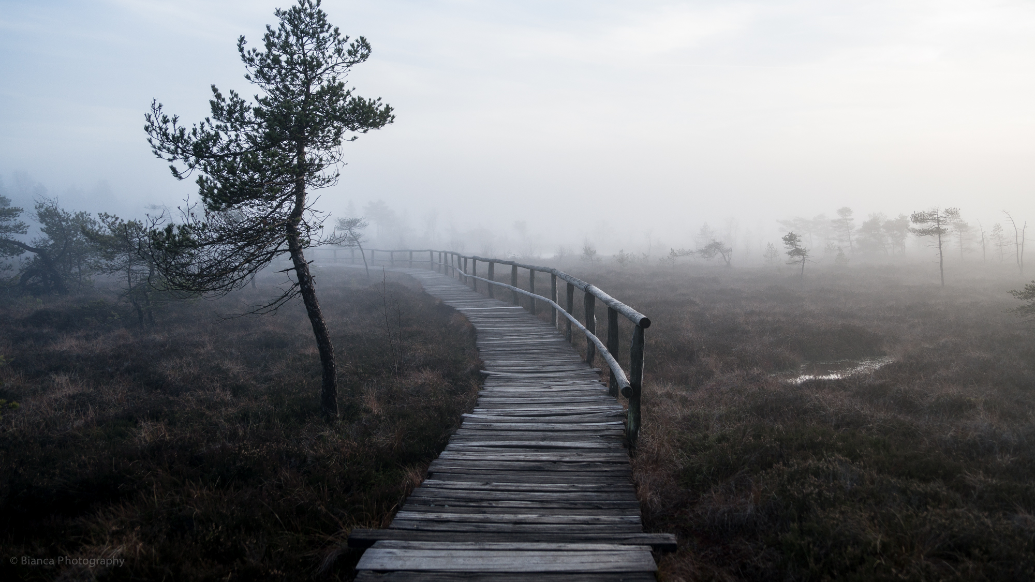

Slide 7
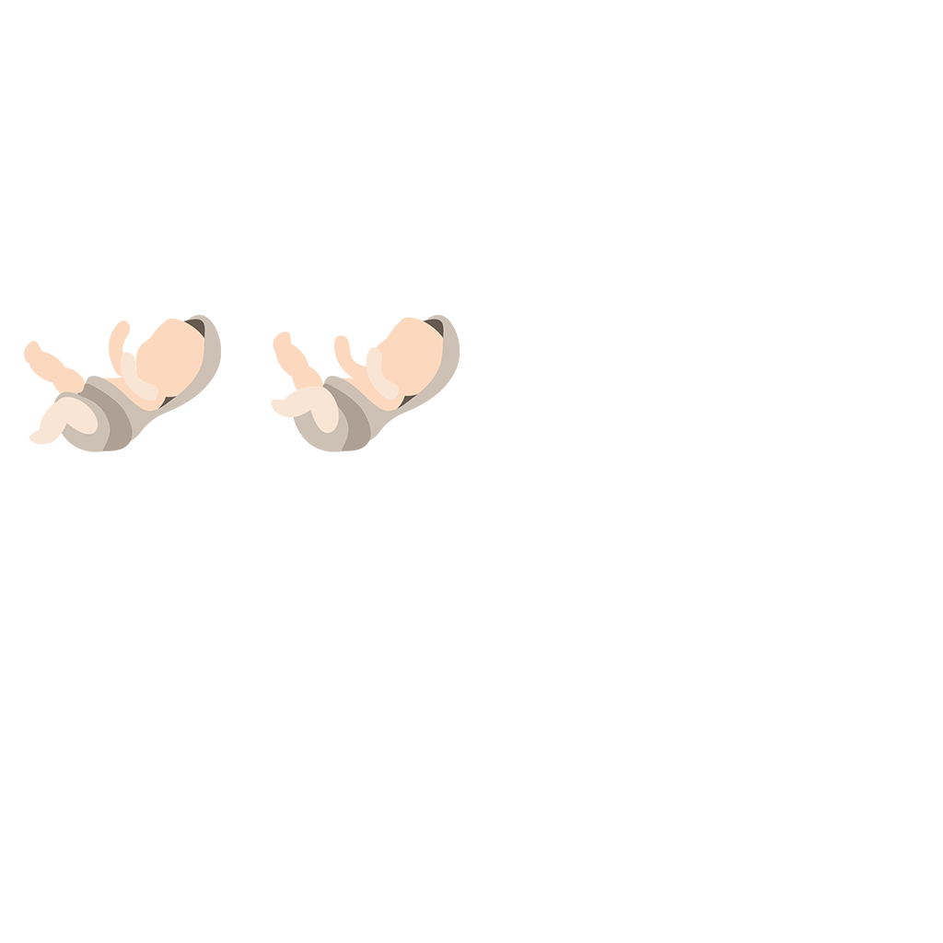
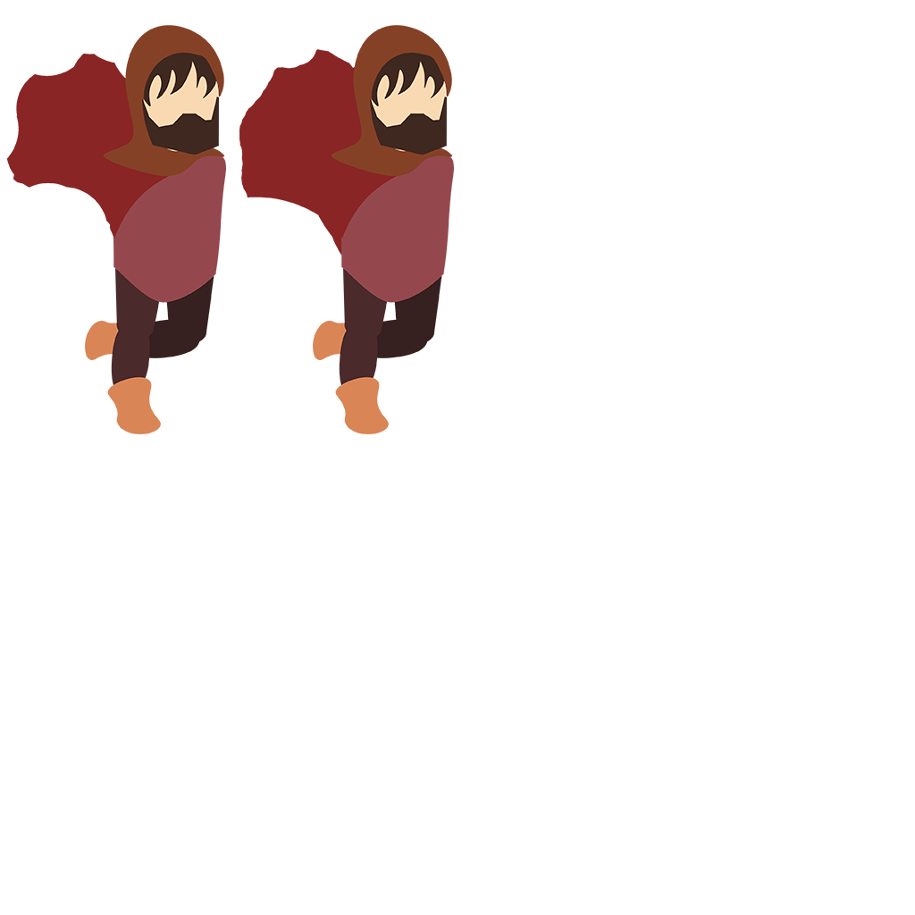
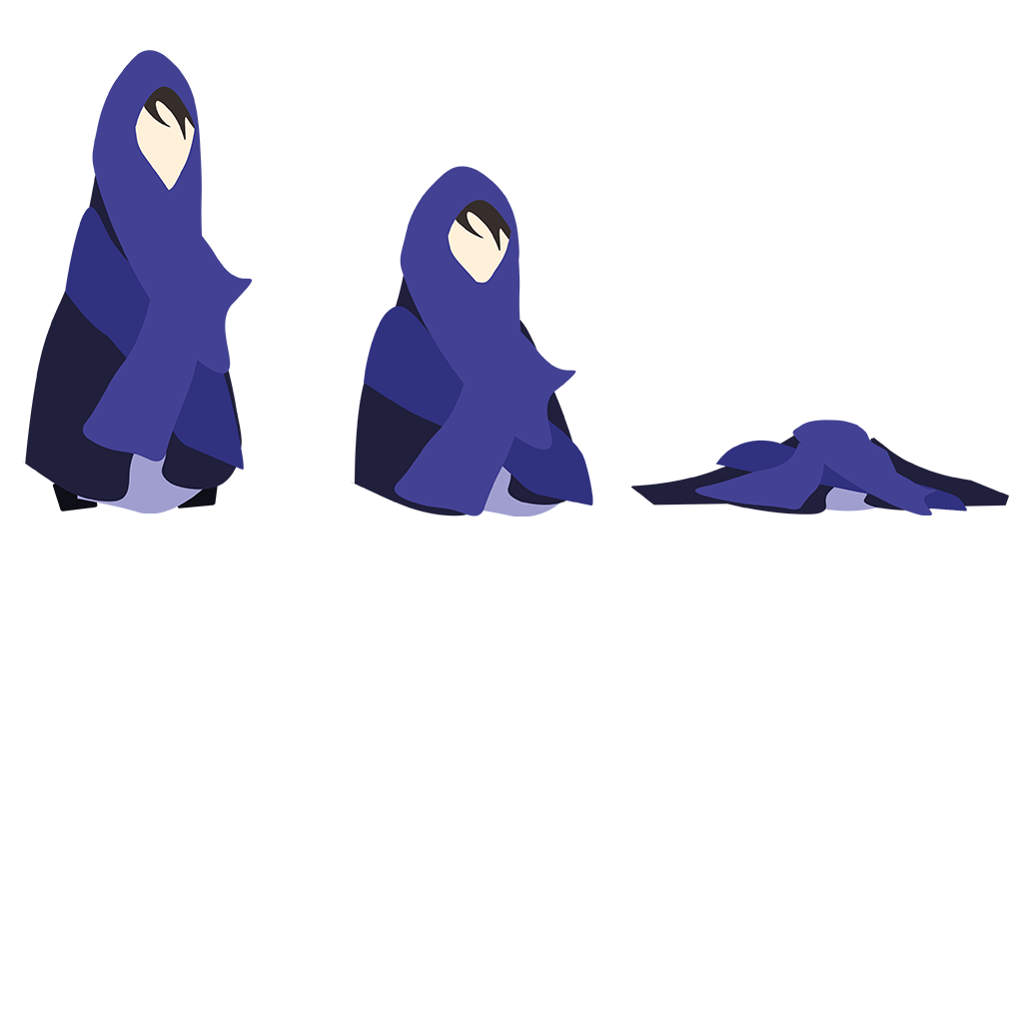
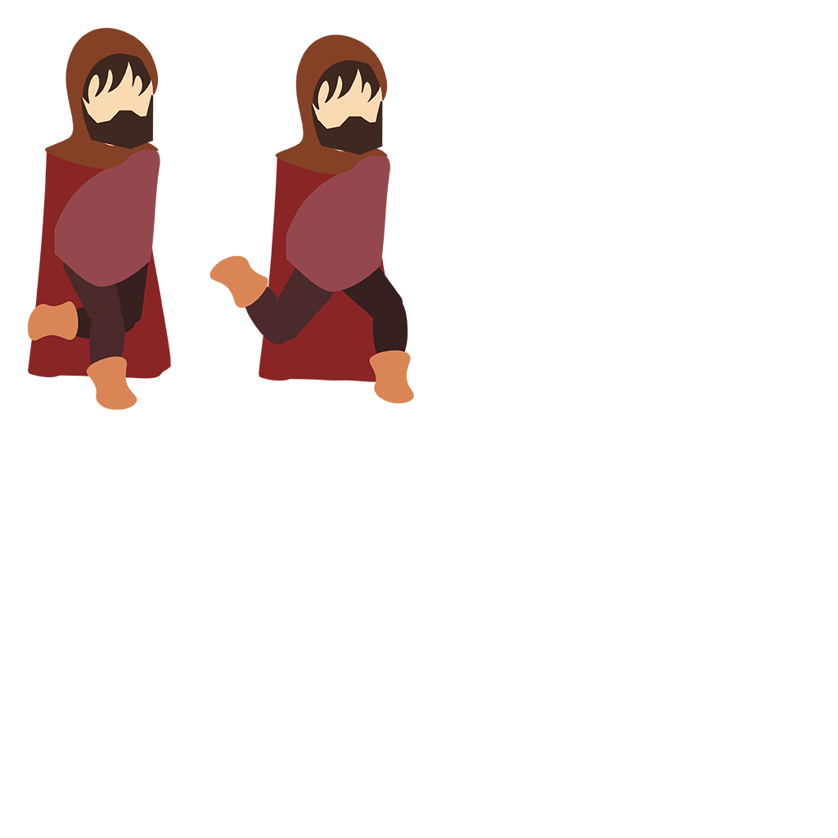

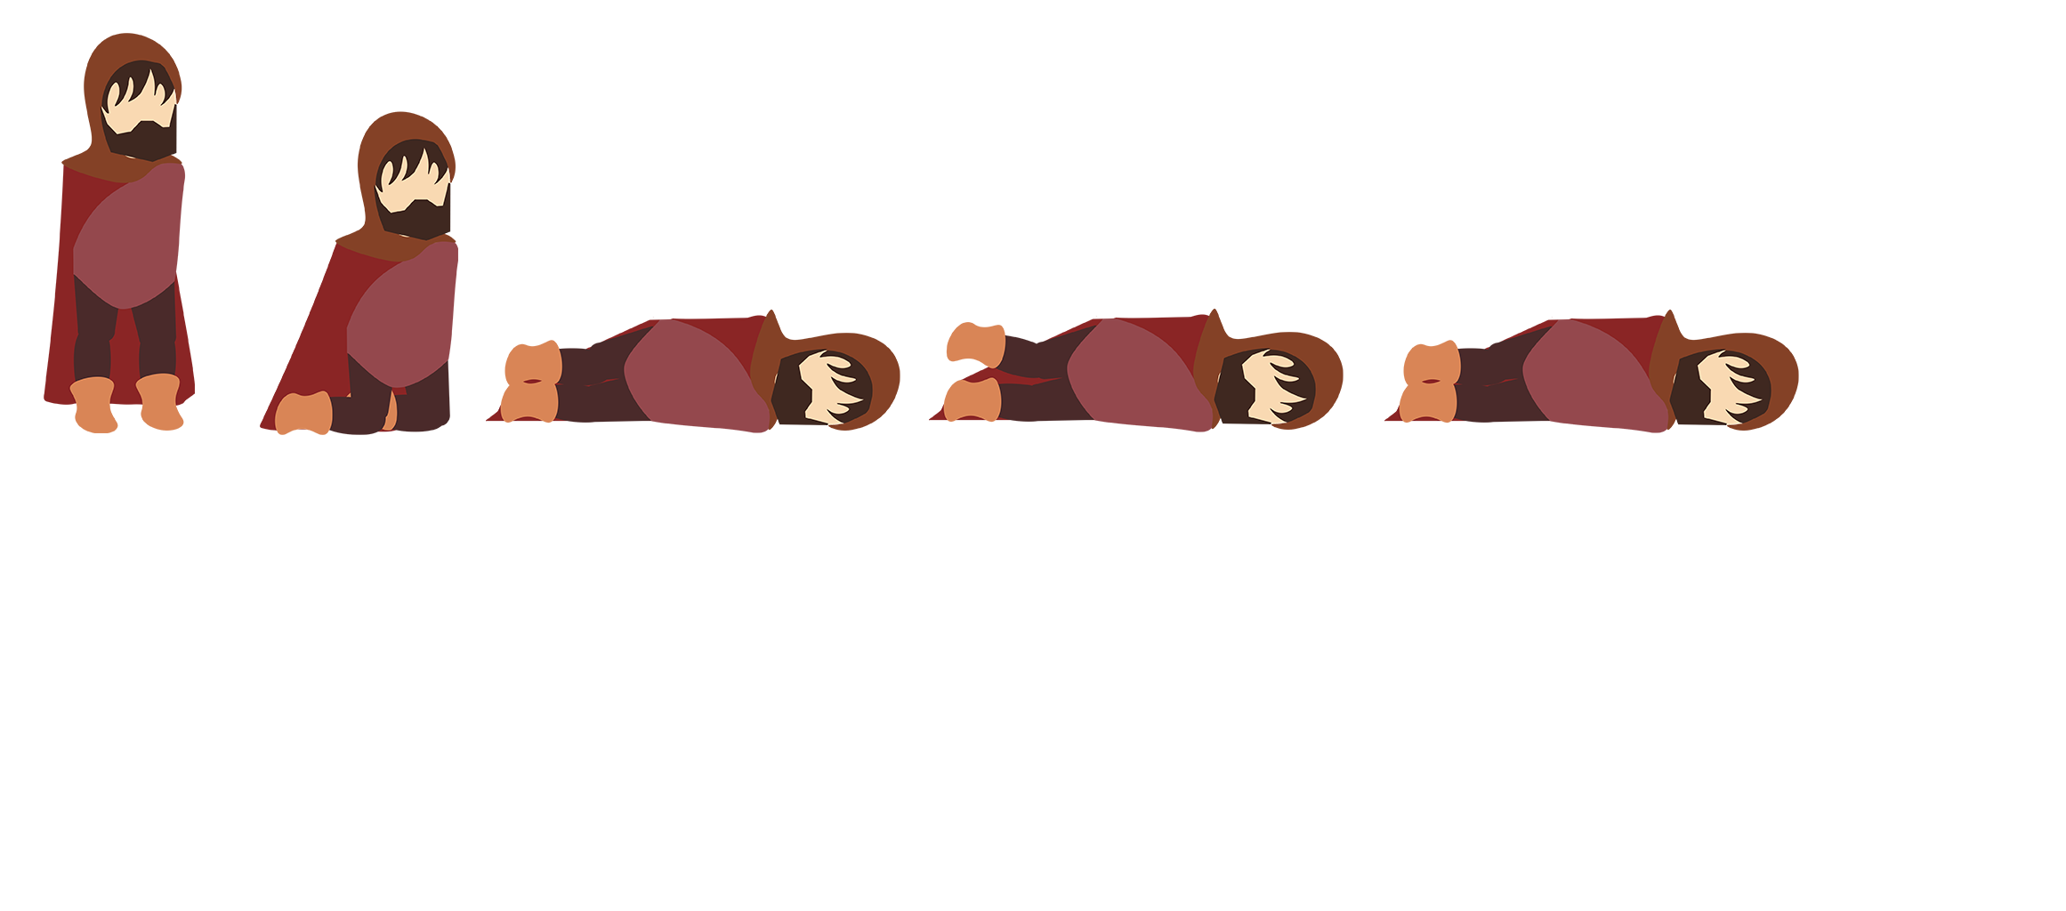

Slide 8
Wichtige Spielobjekte

Slide 9
Was macht unser Spiel zu unserem Spiel?
Eigentlich essen die Eltern ihr Kind. Aber das weiss niemand. Nur Yannick.

Slide 10
Wie steuert man das Spiel?
Einführung «WASD und JIKL»
Sonst keine Erklärung. Baby auf Endscreen, und ingame spielt man dann die zwei Eltern. Es geht nur in eine Richtung = selbsterklärend

Slide 11
Was ging schief, was haben wir gelernt:
:Logik:
:Animation:
:Leveldesign:

Slide 12
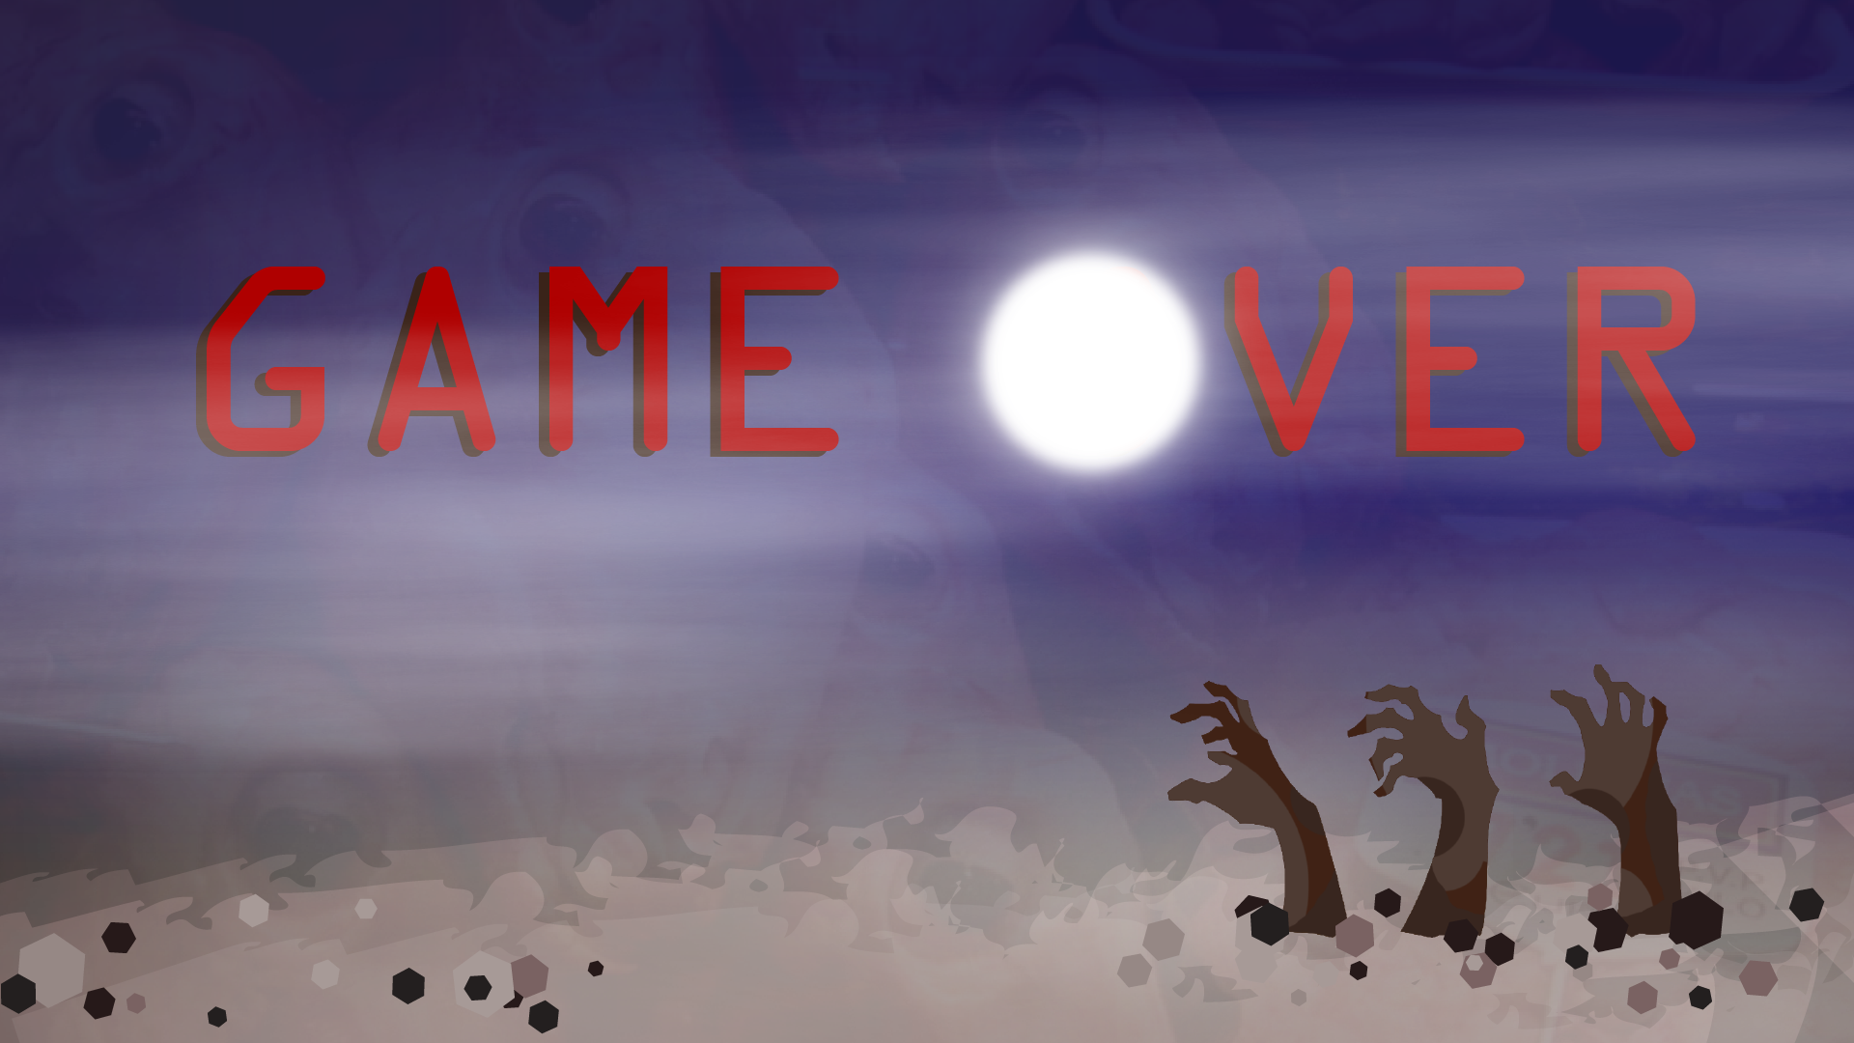

Slide 13
Wer hat was gemacht:
Yannick: Logik, Master
Raphael: Leveldesign, Background, Sound
Seline: Charakterdesign, Animation, Sound

